Slide 1


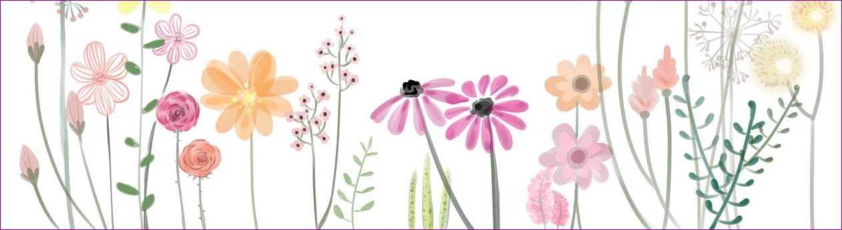
علوم وتكنولوجيا للصف الثالث
عارِضَةٌ مُرافِقَةٌ للتَّعلّمِ
الباب الثالث : لقاءات مع نباتات
الفصل الرابع: نَبْدَأ مِن جَديد
Notes:
הפרק מתמקד באיבר הרבייה פרח ובהתפתחות של הפֵּירות מן העלי של הפרח וכן בהפצת פירות וזרעים. ההתפתחות הפרי מן העלי (בפרח) נעשית ברמה התופעתית בלבד. לומדים רבים רואים בפרח איבר המשמש לקישוט ולנוי או איבר המספק מזון לחרקים, ואינם מודעים לתפקודו העיקרי - יצירת זרעים.

Slide 2

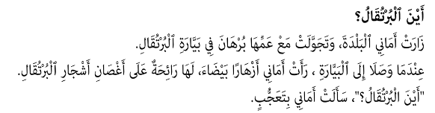
قِصَّة, صفحة 132
Notes:
קוראים את הסיפור במליאת הכיתה ומקיימים דיון כדי לחשוף את תפיסותיהם ואת הידע המוקדם של הלומדים מהיכן הגיעו הפירות אל העץ. כמו גם לעורר אצלם את ההנעה לחקור את השאלה: מאיזה איבר של הצמח מתפתחים הפירות והזרעים?

Slide 3
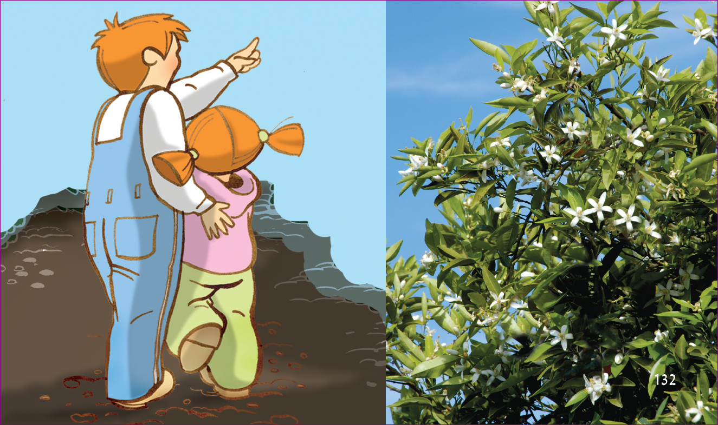
أيْنَ البُرتُقال؟ ، سَأَلَت أماني
Notes:
מומלץ לערוך את הדיון אודות השאלה של אפרת (היכן התפוזים) כאשר השקופית הזו מוקרנת. בתמונה רואים פריחה של עץ התפוז.

Slide 4
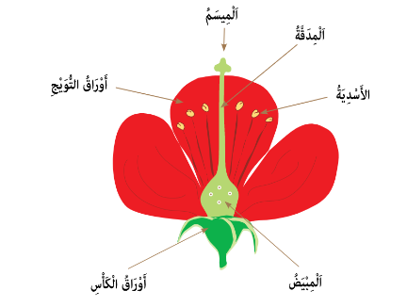
من الزَّهْرَة الى الثَّمَرَة
مَهَمَّة: مَبْنى الزَّهْرَة ( صَفحة 134)
مُشاهَدَة على أَعْضاء الزَّهْرَة
Notes:
את ההיכרות עם מבנה הפרח מומלץ לפתוח בדיון במליאת הכיתה, שואלים: מגוון הפרחים שסבבנו הוא גדול. הם צבעוניים, בגדלים שונים בצורות שונות, מדיפים ריח וחלקם ללא ריח, היש דבר מה משותף לכל הפרחים? – לפני עריכת התצפית בפרחים עורכים המשגה מקדימה באמצעות המידעון.
קוראים את המידעון ומזהים את אברי הפרח (בתרשים) לאחר מכן עורכים תצפית בפרחים (שקופית 4). לזיהוי איברי הפרח מפרקים את הפרח לאיבריו. רצוי מאוד להנחות את הלומדים לפרק את הפרחים מן החוץ כלפי פנים: מסירים תחילה את עלי הגביע, אחר כך את עלי הכותרת, אחר כך את האבקנים ולבסוף את העלי.
לביצוע המשימה יש להביא צמחים שונים בעלי פרחים דו מיניים (המכילים אבקנים ועלי) עם עטיף כפול (עלי גביע ועלי כותרת). אפשר לעורר בלומדים עניין באמצעות העלאת שאלות כגון: כיצד אפשר לזהות את הפרח בצמח? במה פרח שונה מעלה, מגבעול ומשורש?.
בסיום הפעילות מסכמים את המידע: אילו איברים משותפים יש לכל הפרחים ובמה הפרחים שונים זה מזה.
מסיכום המשימה עולות הנקודות הבאות: לרוב הפרחים יש אותם איברים, אך הם נבדלים זה מזה בצורה, בצבע, בגודל, במספר האבקנים, במספר העֲלָיים ועוד; בפרחים רבים עלי הכותרת צבעוניים; ברוב הפרחים עלי הגביע ירוקים.
ההכרות עם פרחים מדגימה את עיקרון הביולוגי אחידות ושוני בהקשר לפרחים.

Slide 5
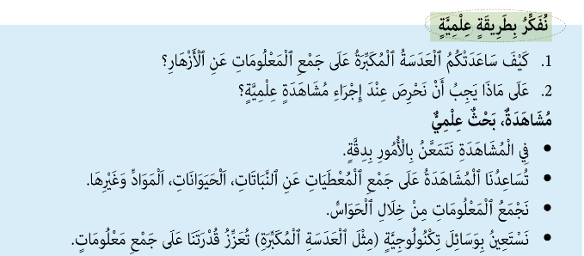
نُفَكِّرُ بِطَريقَةٍ عِلْمِيَّةٍ
Notes:
פיתוח חשיבה מדעית: התבנית חושבים מדע מדגישה את התצפית ככלי לאיסוף מידע במדע. יש להדגיש את החשיבות שיש לשימוש באמצעים טכנולוגיים (מגדלת, משקפת) בהגברת יכולתנו לאסוף מידע.

Slide 6
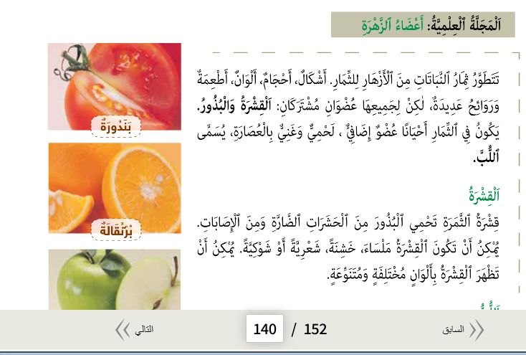
أَعْضَاءُ الثَّمَرَةِ

Slide 7
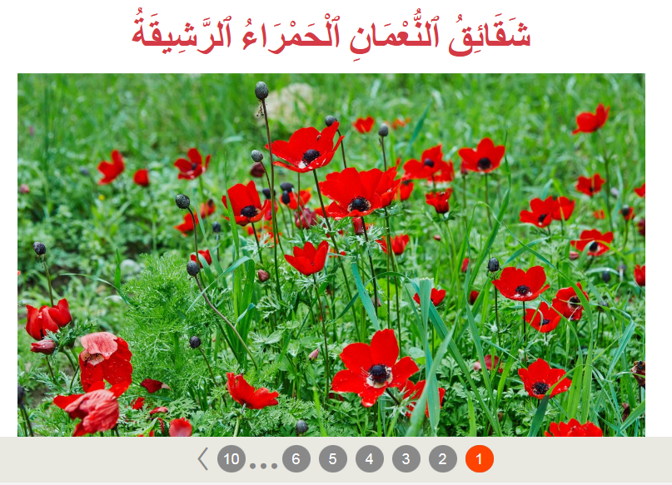
Notes:
באתר במבט מקוון, יחידת תוכן לכיתה ג (עולם היצורים החיים).
המשימה כלניות אדמדמות חינניות עוסקת בהיכרות ובהשוואה בין כלניות אדומות ושאינן אדומות וכן באבחנה בין צמחים שונים בעלי פריחה אדומה.

Slide 8
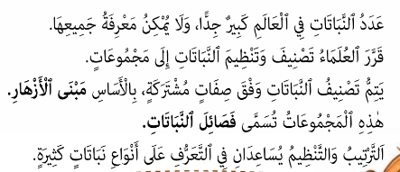
فصائِل النباتات(صَفحة 136)
Notes:
תת הפרק הזה עוסק במשפחות צמחים.
כדי שהחוקרים והמתעניינים בטבע בכל העולם יוכלו להחליף ביניהם מידע, השיטה המקובלת היא המיון המדעי.
המיון המדעי נשען על תכונות פנימיות של הצמח. מיון כזה מאפשר התמצאות במגוון הגדול של הצמחים והקלה את בזיהוי שלהם. לתהליך המיון עצמו יש חשיבות רבה: במהלכו אנו נדרשים להבחין בתכונות הדומות והשונות של יצורים חיים ובמאפיינים המייחדים כל אחד מהם. המיון המדעי של היצורים החיים מתבסס על מספר רב של תכונות משותפות. במיון של צמחים נעזרים רבות במבנה הפרחים. לדוגמה: לכל הצמחים הנכללים במשפחת המצליבים יש ארבעה עלי כותרת שמסודרים בצורת צלב, שישה אבקנים וכן תכונות משותפות נוספות.
בקטע הפותח (עמוד 137) מוצג מידע על אודות תופעת מיון צמחים למשפחות על מנת להתמצא במגוון גדול של צמחים. מיון הצמחים נעשה בעיקר על ידי מבנה הפרח (ולא על ידי גודל, צורה או עונת פריחה).

Slide 9
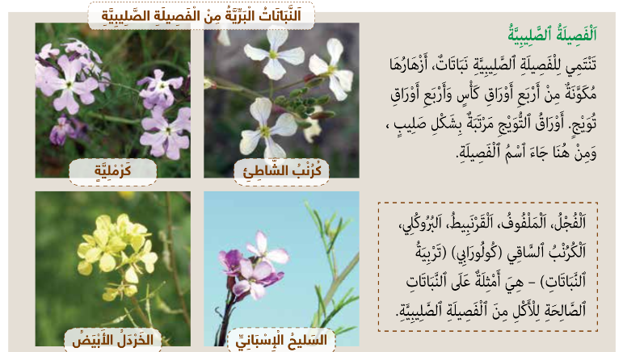
فصائِل النباتات (صفحة 137)
Notes:
לפני ביצוע המשימה של אפיון משפחת המצליבים ומשפחת הקטניות (עמוד 136) חשוב לערוך המשגה מקדימה באמצעות המידעון "מאפייני משפחת המצליבים ומשפחת הקטניות (עמוד 137). התמונות המלוות את המידעון נועדו להבנות תשתית מושגית בסיסית הנחוצה להכרות עם מאפייני המשפחות.
לאחר הכרות עם מאפייני הפרח בכל משפחה עורכים התלמידים את המשימה שבעמוד 136 (ראו בשקופית 10).
לפני ביצוע המשימה חשוב להמחיש לתלמידים את מבנה הפרח באמצעות דוגמה "חיה".

Slide 10
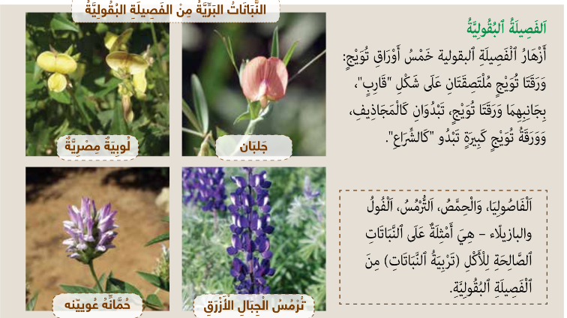
فصائِل النباتات(صفحة 137)

Slide 11
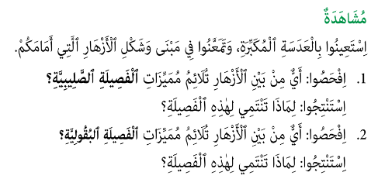
مهمَّة (مُشاهَدة):
الفَصيلَة الصَّليبيَّة والفَصيلَة البُقولِيَّة (صفحة 136)
Notes:
מומלץ להביא לכיתה פרחים ממינים שונים של משפחת הקטניות ושל משפחת המצליבים, שרבים מהם נפוצים בכל
הארץ. אפשר להביא לכיתה גם פרחים של צמחי נוי ממשפחות אלה.
לפני השיוך של סוגי הפרחים למשפחה המתאימה חשוב להדגים באמצעות פירוק את המבנה של הפרח בכל משפחת צמחים.
יש להתייחס למספר עלי הכותרת. עלי הגביע, אבקנים ועליים. כמו כן, יש להתייחס לארגון האיברים בפרח.
חשוב לבדוק לפחות 4-3 סוגי צמחים מאותה משפחה כדי להגיע להכללה.
הפעילות מדגימה את העיקרון הביולוגי אחידות ושוני בהקשר למשפחות פרחים.

Slide 12
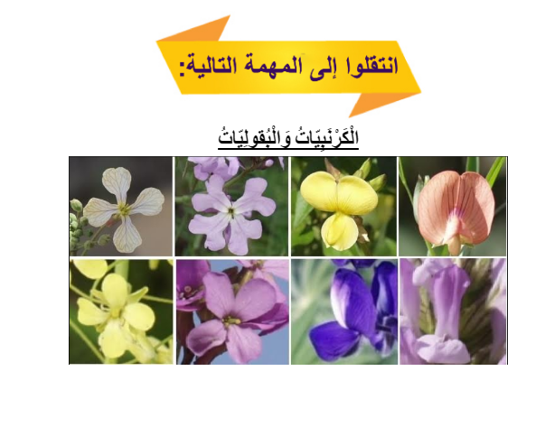
Notes:
תרגול: באתר במבט מקוון, בספר הדיגיטלי, משימה מצליבים וקטניות בעמוד 137.

Slide 13
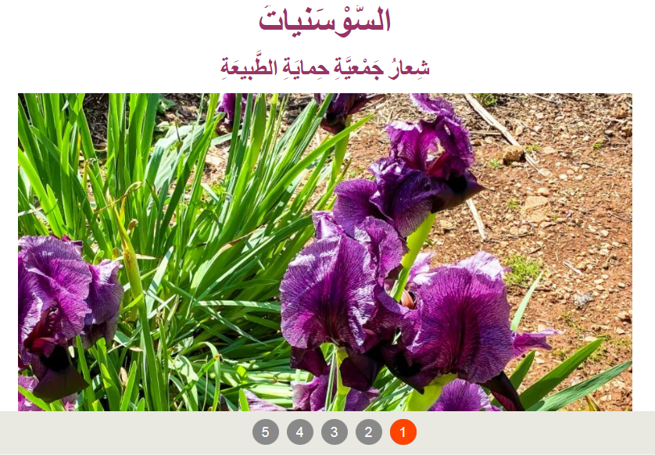
Notes:
באתר במבט מקוון, יחידת תוכן לכיתה ג (עולם היצורים החיים).
המשימה אירוס- הסמל של החברה להגנת הטבע עוסקת בצמח האירוס שנבחר להיות לסמל של החברה להגנת הטבע ומתמקדת במבנה הפרח.

Slide 14
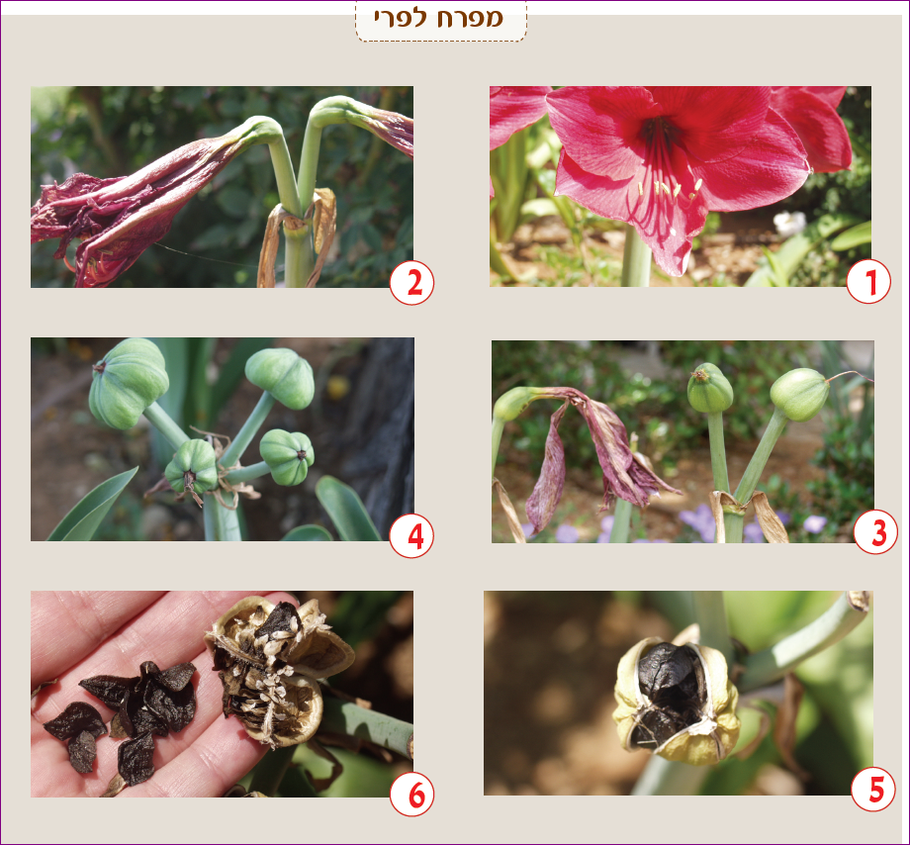
مهمة (مشاهَدة): من الزهرة الى الثَّمَرة
(صفحة138)
من الزَّهْرَة الى الثَّمَرَة
Notes:
במשימה הלומדים מתבקשים לערוך תצפית אחר השתנותו של הפרח והתפתחותו לפרי. לצורך המעקב מומלץ לסמן בסרט פרחים אחדים,
ולעקוב אחר ההשתנות של כל איברי הפרח: עלי הגביע, עלי הכותרת, האבקנים והעלי.
חשוב להסב את תשומת לבם של הלומדים לשינויים שמתרחשים בעלי – האיבר שתופח ואשר ממנו מתפתח הפרי.
לסיכום (המשגה) מומלץ לעבור עם התלמידים על שלבי ההתפתחות של הפרי מהפרח שמופיעים בתמונות בספר הלימוד בעמוד 138 ולבקש לתאר מה רואים בכל תמונה ולשיים את השלב.
בתמונות רואים את צמח ההיביסקוס.

Slide 15
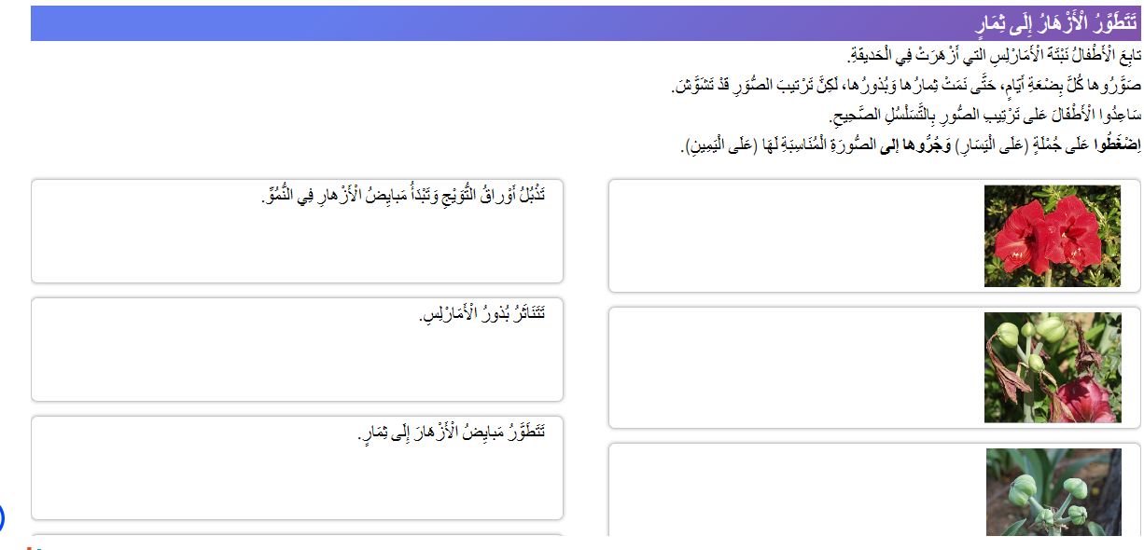
Notes:
תרגול: באתר במבט מקוון, בספר הדיגיטלי, משימה פרחים מתפתחים לפירות בעמוד 138.

Slide 16
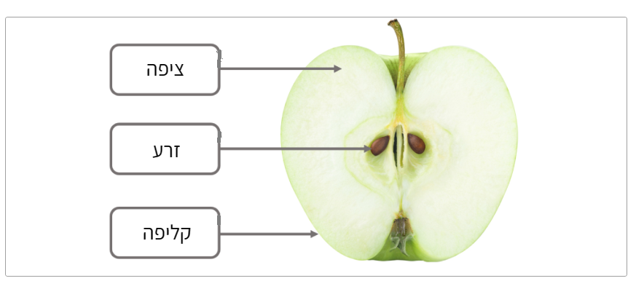
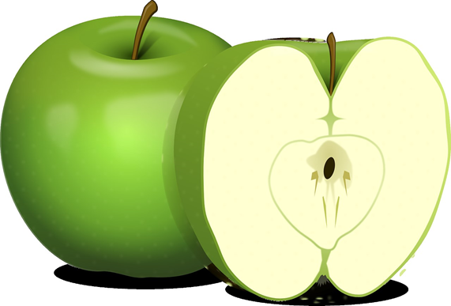
المجلة العلمية:مَا هِيَ أعْضاء الثَّمَرة؟
(صفحة 140)
لُّب
بِذْرَة
قِشْرَة
Notes:
פעילות זו מדגימה את העיקרון הביולוגי אחידות ושוני בהקשר לפירות. הבניית העיקרון נעשית באמצעות עריכת תצפיות על מבנה הפֵּירות, תוך שימוש במיומנות החשיבה השוואה. חשוב להביא את הלומדים למודעות אודות החשיבות שיש לשימוש במיומנות החשיבה השוואה להבניית הכללות במדע.
חשוב לערוך המשגה מקדימה על אברי הפרי (עמוד 140) לפני ביצוע המשימה לזיהוי מבנה הפרי (עמוד 139).

Slide 17
مهمَّة (مُشاهَدَة):ما هِيَ أجْزاء الثَّمَرة؟
Notes:
מוצע להביא לכיתה פירות שונים, פירות עסיסיים ופירות לא עסיסיים, פירות שמכילים רק זרע אחד וכאלה שמכילים זרעים רבים, וכן פירות
של צמחי בר ופירות של צמחי תרבות. יש לשים לב לקליפה השונה של הפירות השונים וכן להבדל במספר הזרעים, בצורתם, בגודלם וכדומה.
בשלב הראשון של התצפית לומדים להכיר את האיברים המשותפים לכל הפירות (קליפה וזרעים). בשלב השני מפנים את תשומת ליבם של הלומדים לשוני ביניהם: יש פירות בעלי ציפה (הפירות העסיסיים) ויש פירות חסרי ציפה (הפירות הלא עסיסיים).

Slide 18
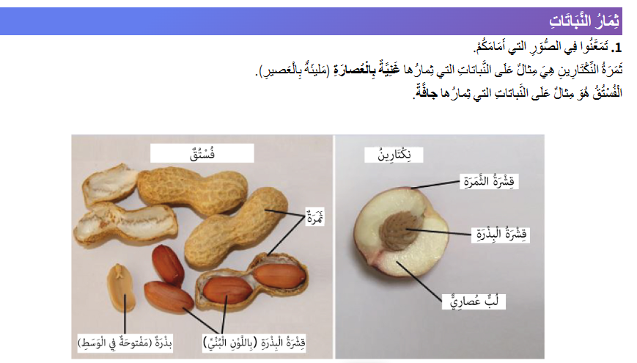
Notes:
תרגול: באתר במבט מקוון, בספר הדיגיטלי, משימה הפירות של הצמחים בעמוד 140.

Slide 19
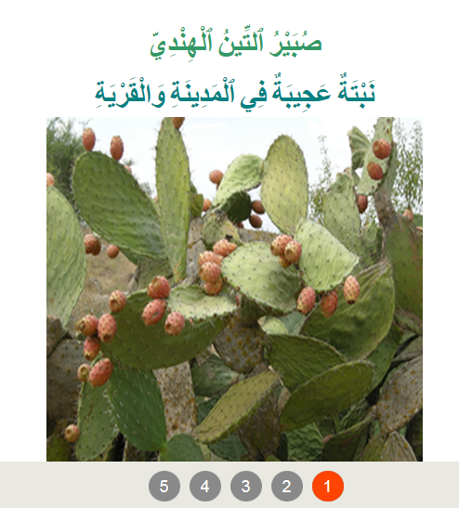
Notes:
באתר במבט מקוון, יחידת תוכן לכיתה ג (עולם היצורים החיים).
המשימה הצבר המצוי- צמח פלא בעיר ובכפר עוסקת בצמח הצבר תוך הדגשת האיברים הבאים: גבעול מעובה ומבנה הפרי (פרי עסיסי).

Slide 20
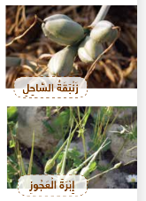
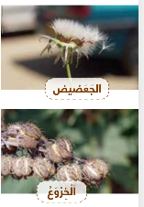
انتشار الثِّمار وَالبُذور(الصَّفحات 142-141)
المَجَلَّة العِلْمِيَّة: انتشار الثِّمار وَالبُذور(صفحة 142)
Notes:
לפני ביצוע המשימה "כיצד מופצים פירות וזרעים" חשוב לערוך המשגה מתאימה באמצעות המידעון שמופיע בעמוד 142 רצוי וחשוב מאוד לערוך את ההמשגה באמצעות דוגמאות "חיות".

Slide 21
مَهَمَّة مُشاهَدَة: كَيْفَ تَنْتَشِر الثِّمار والبُذور( صفحة141)
بأَي الطُّرُق تَنْتَشِر الثِّمار والبُذور؟
Notes:
לביצוע משימה זו יש להביא לכיתה פירות וזרעים שונים המייצגים דרכים שונות לפיזור פירות וזרעים של צמחים.
יש לשים לב לצורות ולמבנים של הפירות והזרעים, ולבקש מהתלמידים למיינם לפי צורות הפיזור.
לשם ביצוע משימה זו יש להיעזר במידעון "הפצת פירות וזרעים".
הפעילות מדגימה את העיקרון הביולוגי אחידות ושוני בהקשר לדרכי הפצה של פירות וזרעים.

Slide 22
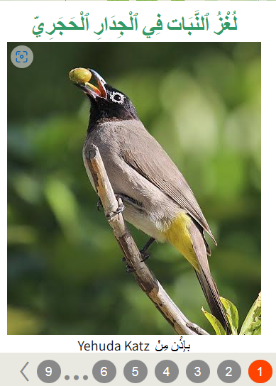
Notes:
באתר במבט מקוון, יחידת תוכן לכיתה ג (עולם היצורים החיים).
המשימה כיצד הגיעו הצמחים לגדר האבן? עוסקת בדרכי הפצה של פירות וזרעים תוך התייחסות לפתרון התעלומה - כיצד הגיעו צמחים לגדר האבן?

Slide 23
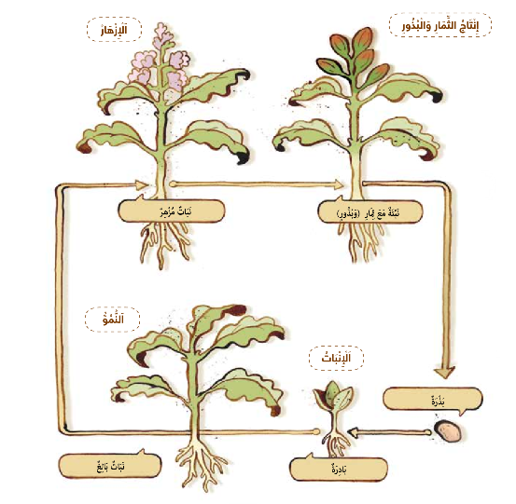
كَيْفَ تتَكَاثَر النَّباتات؟
مَهَمَّة: دَوْرَة حَياة النَّبات (الصفحات 143-144)
Notes:
באמצעות המשימה הזו משלימים את ההיכרות עם מחזור החיים של הצמח ועורכים אינטגרציה בין המושגים שמבטאים את שלבי ההתפתחות של הצמח: נביטה, גדילה, פריחה, חניטת פירות והפצתם. יש להדגיש את הקשר ההתפתחותי הקיים ביניהם: כל שלב תלוי בקודמו ונובע ממנו.
כל השלבים חוזרים על עצמם באופן מחזורי, ולפיכך מכלילים אותם תחת השם מחזור חיים.

Slide 24
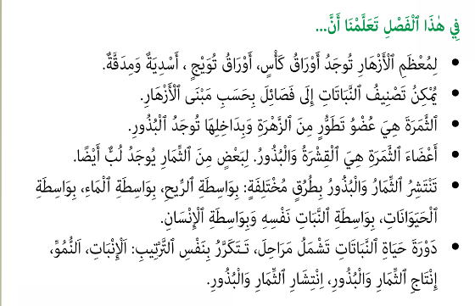
تَلخيص: أُسُس، ظَواهِر وعَمَلِيَّات(صفحة 146)
Notes:
מסכמים את הלמידה באמצעות קריאת ההיגדים. מומלץ להכין משפטי השלמה. ראו דוגמה.
לרוב הפרחים יש עלי גביע, ___________, ___________, ___________, ___________.
אפשר למיין את הצמחים למשפחות על פי מבנה ה___________.
הפרי הוא איבר המתפתח מן ___________, ובתוכו נמצאים ה___________.
אברי הפרי הם קליפה ו___________. לחלק מן הפירות יש ___________.
פירות וזרעים מופצים בדרכים שונות: ___________, ___________, ___________, ___________, ___________.
מחזור החיים של צמחים כולל שלבים החוזרים על עצמם באותו הסדר: ___________, ___________, ___________, יצירת פירות וזרעים, הפצת פירות וזרעים.

Slide 25
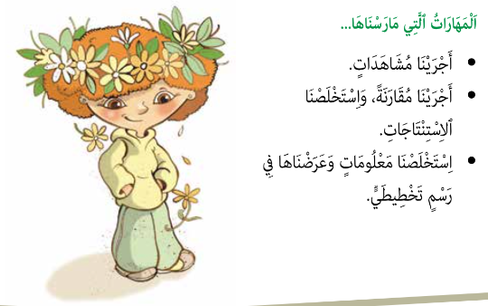
تَلْخيص: مهارات التَّفْكير(صَفْحَة 146)
Notes:
מביאים את התלמידים למודעות אודות המיומנויות שנלמדו והופעלו. חשוב לציין את ההקשר של השימוש במיומניות.
דוגמאות:
ערכנו תצפיות על מבנה הפרח ומבנה הפרי.
ערכנו השוואה בין המבנה של פרחים ופירות שונים.

Slide 26
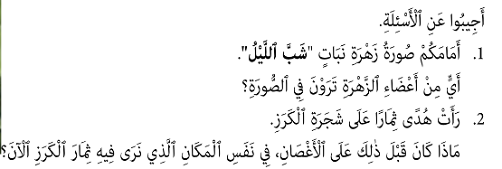
مَهَمَّة تَلْخيص: بنظرَة مُجَدَّدَة(صَفْحَة 146)
تَتِمَّة المهمَّة صفْحَة 146
Notes:
השאלות בתבנית זו נועדו לבדוק ביצועי הבנה של הלומדים אודות מה שנלמד בפרק. אפשר להשתמש בשאלות/המשימות שמופיעות בתבנית זו למטרות של הערכה מעצבת. בניגוד להערכה מסכמת שהיא הערכה לצורך סיכום שלב הלמידה. הערכה מעצבת היא הערכה שבמסגרתה קיים משוב מתמיד ומתחולל תהליך למידה מתמשך.

Slide 27
تَمَّ وَلَم يَكْتَمِل
عَارِضَةٌ مُرَافِقَةٌ لِلتَّعَلُّمِ
نَنْتَقِل لِلفَصْل الخامِس:
نَسْتَخْدِم النَّبَاتَات

